Slide 1

Дефо Даніель
«Робінзон Крузо»

Slide 2
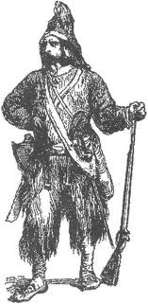
«Робінзон Крузо» - один з найвідоміших пригодницьких романів.

Slide 3
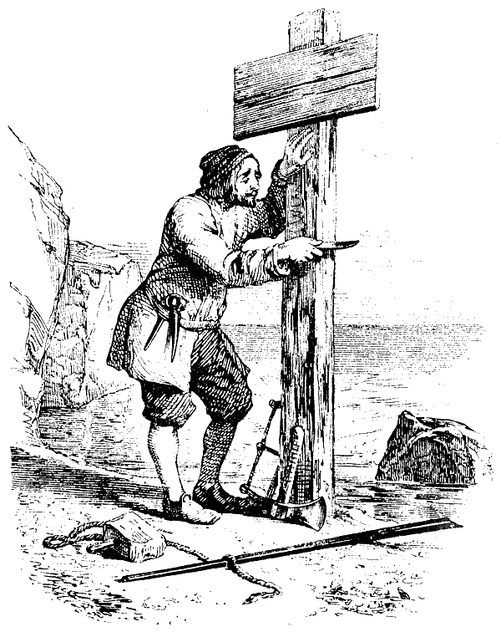
Ця книга про мужню людину, чоловіка, який опинився на безлюдному острові, зумів перемогти страх і вижити в найсуворіших умовах.

Slide 4
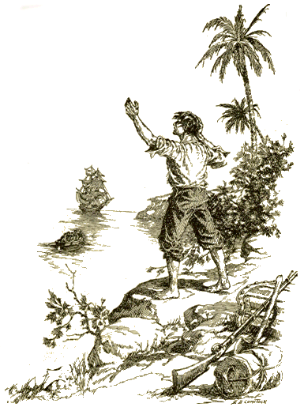
У романі розповідається про життя, пригоди Робінзона Крузо, моряка з Йорка, який прожив 28 років у повній самотності на безлюдному острові біля берегів Америки поблизу гирла річки Оріноко, куди він був викинутий корабельною аварією, під час якої весь екіпаж корабля крім нього загинув.

Slide 5
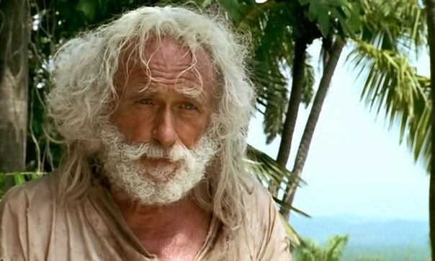
Прототипом Робінзона був шотландський моряк Олександр Селькірк, який прожив на безлюдному острові 4 роки і 4 місяці. Його прізвище було названо острів, на якому жив сам Селькірк.

Slide 6
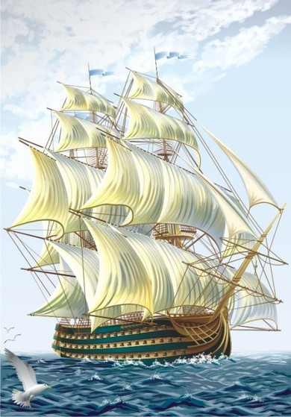
Робинзон був третім сином у сім’ї середнього статку, його балували й не готовили ні до якого ремесла. З дитячого років він мріяв про морські подорожі.

Slide 7
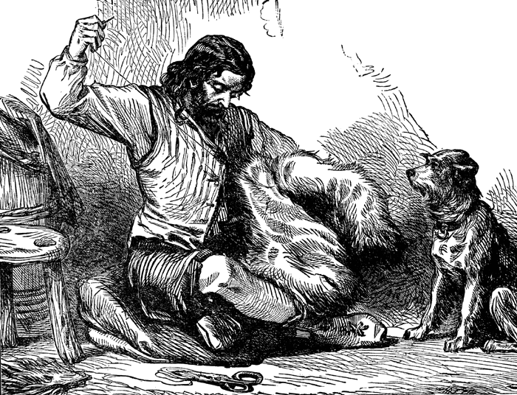
Що навчився робити Робінзон за 28 років самотності ?

Slide 8
Робити свічку з козячого жиру
Обробляти шкури
Розпалювати та підтримувати багаття
Будувати помешкання

Slide 9
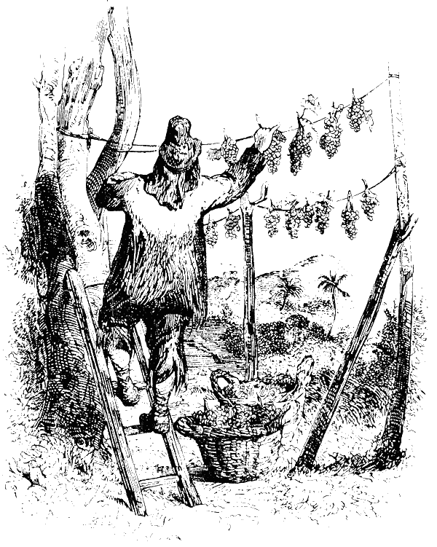
ПРАЦЬОВИТІСТЬ – головна якість Робінзона, яка допомогла йому не тільки вижити, але і залишитися людиною.

Slide 10
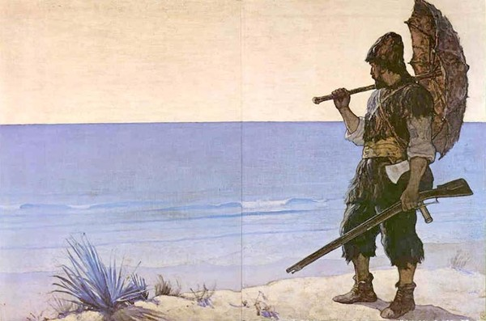
Герой роману – звичайна людина, подібна до нас, зумів вижити, вистояти, залишитися Людиною!!!

Slide 11

Яким дивним явищем був наляканий Робінзон, коли з даху його печери почала сипатися земля
А) землетрус
Б) цунамі
В) вибух

Slide 12
Порятунку не було: мене чекала невблаганна смерть і не у хвилях морських, а ….
А) від самотності
Б) від голоду
В) від болю

Slide 13
« Старий … якого я знайшов тоді в моїй печері, наступного дня здох, і я закопав його в землю, там де він лежав»
А) папуга
Б) козел
В) кабан

Slide 14
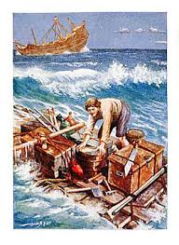
Я вирішив одразу дістатись на корабел, щоб дістати..
А) провізію й інші речі
Б) порох і гроші
В) зброю

Slide 15
Дякую за увагу.

